Slide 1
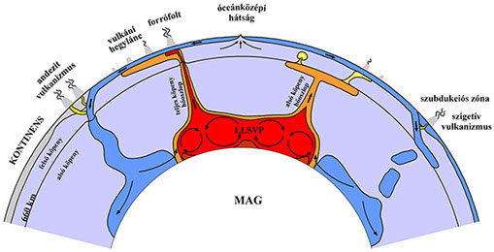
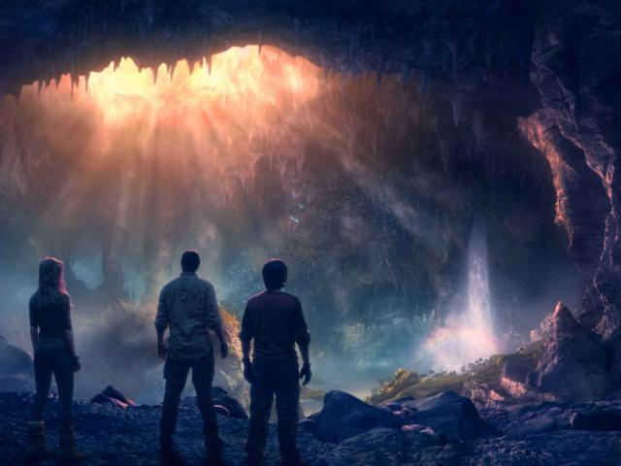



Milyen folyamatok zajlanak a Földköpenyben?
(Galsa, 2018)
utazás a föld középpontja felé…
Molnár Bence
ELTE, Geofizikai és Űrtudományi Tanszék
MS Energy Solutions Kft.
Parádfürdő, 2025.07.07
Utazás a Föld középpontja felé filmes adaptáció (2008)

Slide 2
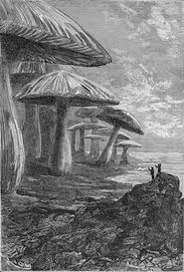

Föld belseje a sci-fi könyvek és filmekben
Az emberiség gyakran álmodozik róla, hogy milyen is lehet a föld belseje…
Jules Verne
Utazás a föld középpontja felé
Utazás a föld középpontja felé filmes adaptáció (2008)
A mag (2003)
Milyen folyamatok zajlanak a Földköpenyben?
25/2

Slide 3
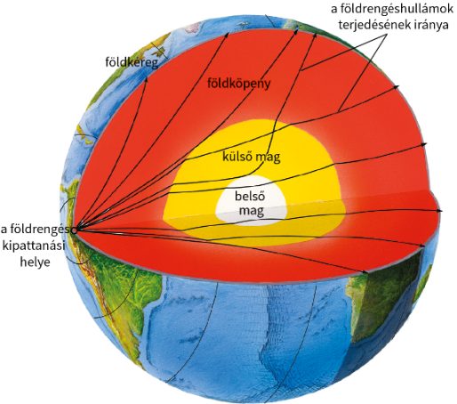
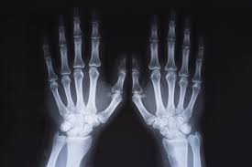
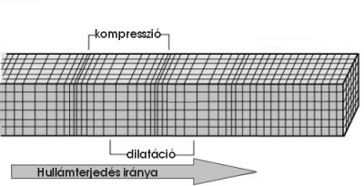
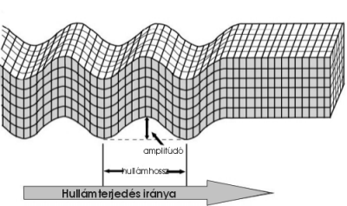
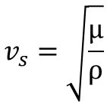
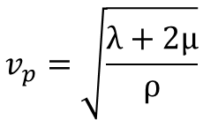
Föld belső szerkezete
A világ legmélyebb fúrása az oroszországi Kola-félszigeten 12 262 m (A fúrás időtartama 1970-1989)
Analógia
Honnan szerezhetünk információ róla?
Szeizmikus tomográfia: Földrengés hullámok átvilágítják Földet.
Laborkísérletek (nagy nyomás, nagy hőmérséklet): bebizonyították az ásványtani fázisátmenetek létezését a köpenyben.
Geokémia/izotóp geokémiai: kiömlési bazaltok információ azok keletkezési viszonyairól
Magnetotellúrika: alacsony periódusidejű elektromágneses hullámok felhasználásával több száz kilométer mélységig képes vizsgálni a köpeny elektromos vezetőképességét, melyről a viszkozitáseloszlásra lehet következtetni
Ásványfizika: viszkózus reológia magyarázza az ún. creep folyást jelenségét.
www.foldrenges.hu
P (primer) hullám
S (secunder) hullám
$$v_{p}=\sqrt{\frac{λ+2μ}{ρ}}$$
$$v_{s}=\sqrt{\frac{μ}{ρ}}$$
λ, μ Lamé állandók
ρ sűrűség
Folyadékokban, gázokban μ=0
Milyen folyamatok zajlanak a Földköpenyben?
25/3

Slide 4

Föld belső szerkezete
Hogyan is van ez?
Mag
Mezoszféra
Köpeny
Asztenoszféra
Kéreg
Litoszféra
Milyen folyamatok zajlanak a Földköpenyben?
25/4

Slide 5
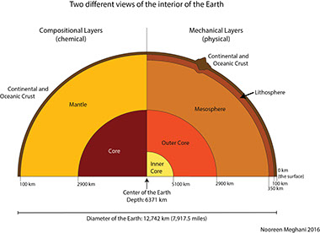
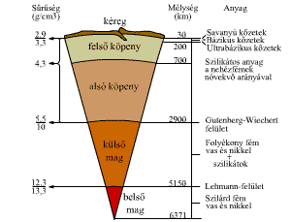
Föld belső szerkezete
Kémiai jelleg alapján
Mag
Köpeny
Kéreg
Mechanikai szerkezet alapján
Belső mag
Külső mag
Mezoszféra
Asztenoszféra
Litoszféra
Köpeny:
Moho felülettől (átlagos mélység 30-40 km) – Gutenberg Wiechert határfelületig (kb. 2900 km)
Föld térfogatának 82%
A földtani időskálán döntően szilárd halmazállapotú, és főleg vasban és magnéziumban gazdag szilikátok építik fel (peridotit).
https://gali.web.elte.hu/page-1.html
Milyen folyamatok zajlanak a Földköpenyben?
25/5

Slide 6
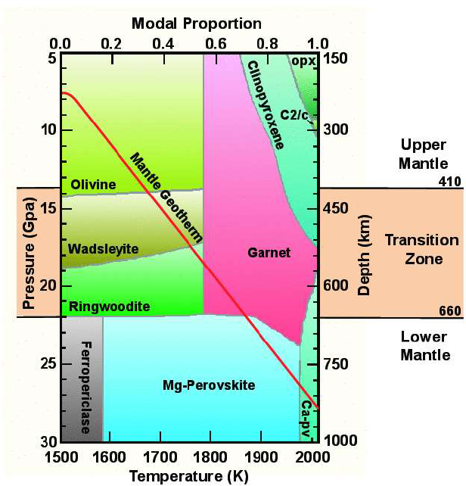
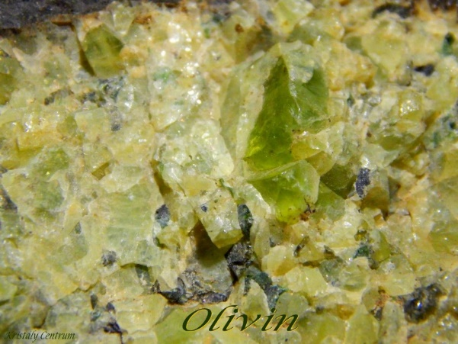
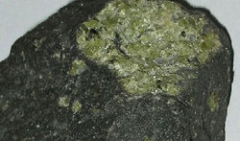
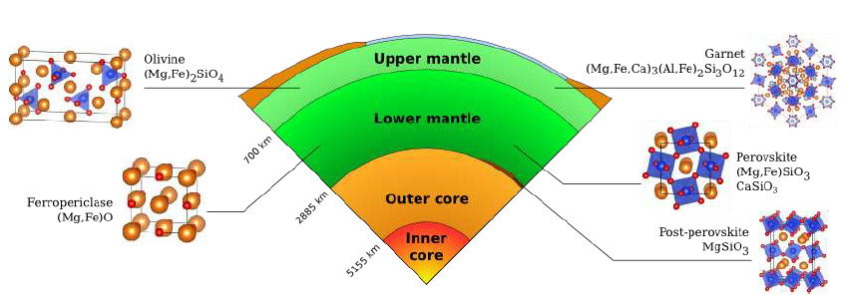
Köpeny kémiai összetétele
Ásvány szinten:
Kőzet szinten: Peridotit
60% Olivin [Mg,Fe]₂SiO₄
30% Piroxén [Mg,Fe,Ca]SiO₃
10% Gránát [Mg,Fe,Ca]₃Al₂Si₃O₁₂
https://kristalycentrum.hu/olivin-peridotkrizolit/
https://sk.wikipedia.org/wiki/Oliv%C3%ADn
Kémiai összetétel fontossága: Az olivinnek számos ásványtanifázis átmenete van a Köpenyben
Milyen folyamatok zajlanak a Földköpenyben?
25/6

Slide 7
Köpeny szerkezete / PREM model
A PREM-modell (Preliminary Reference Earth Model) a Föld radiális, 1 D szerkezetének kiinduló modellje.
Input: menetidőgörbék, illetve a Föld szferoidális és toroidális sajátrezgésének frekvenciái
A P és S hullámok terjedési sebessége meghatározható a mélység függvényében. A vP és vS szeizmikus sebességek és az Adams–Williamson-egyenlet felhasználásával Földünk sűrűségprofilja, valamint a gravitációs gyorsulás radiális változása számítható. Mindezek ismeretében pedig a rugalmas paraméterek, úgymint a Lamé-állandók, a kompresszibilitás, inkompresszibilitás, Young-modulus, Poisson-arány stb. változása határozható meg (Galsa, 2018).
Milyen folyamatok zajlanak a Földköpenyben?
25/7

Slide 8
Köpeny szerkezete
Felső köpeny kb. 35 km - 660 km mélység
Szeizmikus fedő, ahol a szeizmikus hullámok relatíve nagy sebességgel terjednek az alatta lévő zónához képest → Litoszféra
Alatta egy szeizmikus értelemben alacsony sebességű zóna található (LVZ, low velocity zone) → Asztenoszféra
Szeizmikus diszkontinuitás található 410 és 660 km mélységben, ahol a rugalmas hullámok sebessége ugrásszerűen nő.
Kontinentális pajzs alatti (Izosztázia) kivastagodott kontinentális litoszféra alatt nem, vagy csak nyomokban található meg a csökkent szeizmikus sebességű asztenoszféra! Asztenoszféra jelenléte erősen függ a felette elterülő képződményektől!
410 km
660 km
(Az izosztázia a litoszféra és az asztenoszféra közötti gravitációs egyensúlyi állapot. a különböző sűrűségű kéregdarabok „lebegését” jelenti a folyékony köpeny felett).
Az S hullám általánosított mélységprofilja a felső köpenyben egy kifejlődött óceáni litoszféra alatt (folytonos vonal, Északkelet-Atlantikum), óceáni hátság alatt (pontozott vonal, Kelet-Pacifikus-hátság), valamint egy kontinentális pajzs alatt (szaggatott vonal, Kanapai-pajzs) (Grand és Helmberger 1984, Galsa 2018).
Milyen folyamatok zajlanak a Földköpenyben?
25/8

Slide 9
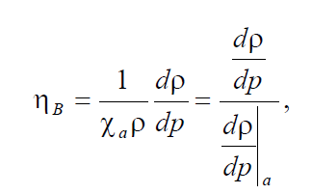

Köpeny szerkezete
Alsó köpeny kb. 660 km - 2600-2900 km mélység
Az alsó köpeny a leghomogénebb, mind összetétel, mind ásványtani szerkezet szempontjából.
Ezt a PREM modell folytonos sebesség-és sűrűség görbéi is jól érzékeltetik
Bullen-féle inhomogenitási paraméter
A Bullen-féle inhomogenitási paraméter a sűrűség nyomásváltozását viszonyítja az adiabatikus körülmények között bekövetkező sűrűségváltozáshoz.
A PREM-modell alapján η_{B} mélységprofilja meghatározható, és az alsó köpeny döntő részére, 800 és 2600 km között η_{B}≈1 érték adódik. Ez annak következménye, hogy az alsó köpeny jelentős része adiabatikus. Más szóval, a kétségtelenül bekövetkező összetételbeli és hőmérsékleti inhomogenitásokat valamilyen jelenség megszünteti, homogenizálja, összekeveri. Ez a jelenség nem lehet más, mint a köpenyben zajló termikus, — vagy inhomogén kémiai összetétel esetén — termokémiai konvekció folyamata.
ρ és p a köpeny sűrűsége és nyomása
Φ szeizmikus paraméter
χ_{a} adiabatikus kompresszibilitás
Szuperadiabatikus sűrűségprofil
Adiabatikus sűrűség profil
Szubadiabatikus sűrűségprofil
Milyen folyamatok zajlanak a Földköpenyben?
25/9

Slide 10
Köpeny szerkezete
Legalsó köpeny – Köpeny Mag határ kb. 2900 km mélység, Gutenberg Wiechert határfelület, D’’-réteg
D” a köpeny–mag határ felett található 200–300 km vastag tartományt
Laterálisan erőteljesen inhomogén
Antipodálisan elhelyezkedő nagyméretű negatív szeizmikus sebességanomália, a Pacifikum, Afrika alatt
Ezen anomáliák laterálisan több 1000 km kiterjedésűek, vertikálisan is több 100 km-re emelkednek ki a KMH-ról.
S hullám anomália 2 – 4%, P hullám anomália 0 – 1%
Globális S (felső sor) és P (alsó sor) szeizmikus tomográfia a köpeny–mag határ felett (Ritsema és van Heijst 2000, Grand 2002, Mégnin és Romanowicz 2000, Kárason és van der Hilst 2001, Zhao 2001, Boschi és Dziewonski 2000, Galsa 2018)
Nagy kiterjedésű, negatív nyíróhullám anomáliával rendelkező tartományok: LLSVP (large low shear velocity province).
Milyen folyamatok zajlanak a Földköpenyben?
25/10

Slide 11
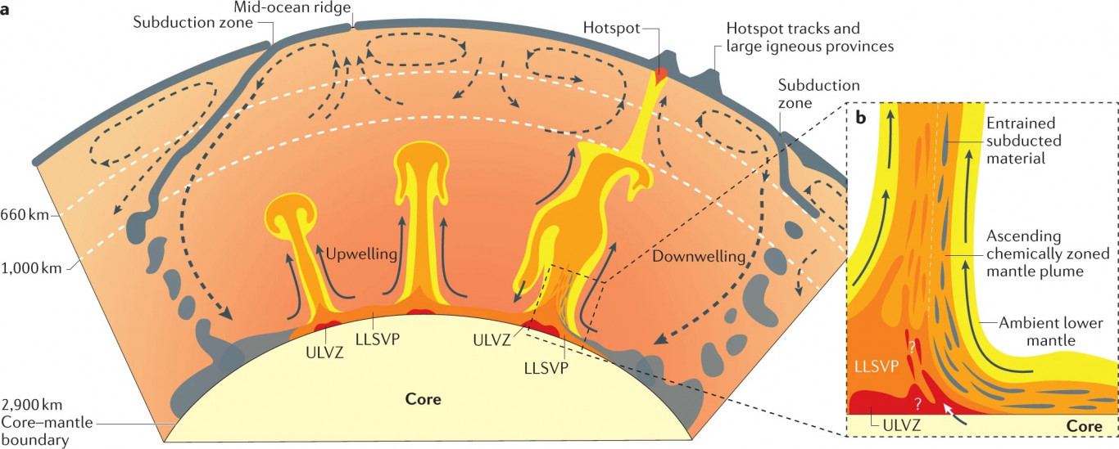
Köpeny szerkezete
Legalsó köpeny – Köpeny Mag határ kb. 2900 km mélység, Gutenberg Wiechert határfelület, D’’-réteg
Az LLSVP-k a legalsó köpeny meleg, ezért kis sűrűségű képződményei. DE az LLSVP-k több száz millió éve léteznek
Tehát a magasabb hőmérséklet miatt fellépő termikus felhajtóerőt valami kompenzálja!! → Erre a legjobb jelölt az LLSVP-k magasabb vaskoncentrációja, melyet okozhat a nem tökéletesen lezajlott sűrűség szerinti differenciáció, vagy aktív kémiai kapcsolat a külső maggal. Mindenesetre ez magmagyarázná, hogy miért létezhetnek meleg tartományok huzamosabb ideig a köpeny legalján, illetve magyarázatot adna az ún. ULVZ-tartományok (ultra low velocity zone) létezésére. Eszerint a KMH feletti LLSVP-ken belül léteznek olyan, néhány 10 km-es méretű tartományok, melyekben a szeizmikus hullámok terjedési sebessége és jósági tényezője drasztikusan lecsökken (Galsa, 2018).
(Galsa, 2018)
Litoszféra temető
https://qubit.hu/2024/09/02/tele-lehet-a-foldkopeny-melye-kulonos-rengeshullamokat-lassito-regiokkal
Milyen folyamatok zajlanak a Földköpenyben?
25/11

Slide 12
Szeizmikus diszkontinuitások a köpenyben
410 km
660 km
A Pacifikumban szubdukálódó óceáni lemezek tomografikus képe. (a) A lemez ráfekszik a 660 km-es ásványtani fázishatárra, (b) a lemez elhajlik a fázishatárnál, de átjut az alsó köpenybe, (c) a lemez elhajlás nélkül átjut a fázishatáron (Fukao et al. 2001, Galsa, 2018).
(Galsa, 2018)
Milyen folyamatok zajlanak a Földköpenyben?
25/12

Slide 13

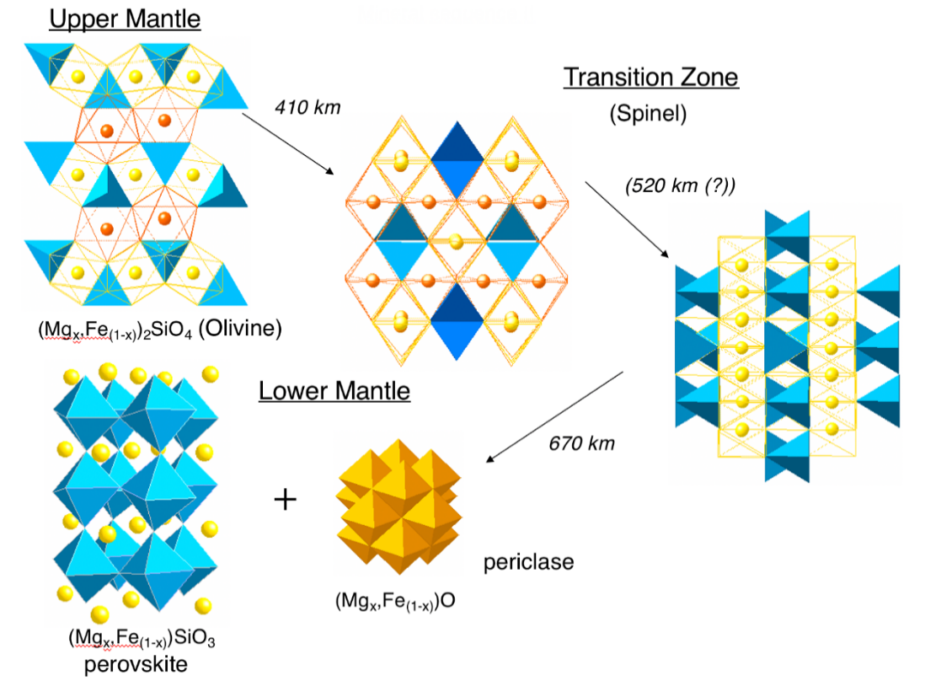
Ásványtani fázisátalakulások a köpenyben
410 km-es ásványtani fázisátmenet
Szeizmikus diszkontinuitást az olivin fázisátmenete produkálja
13,5 GPa nyomáson és 1600ºC hőmérsékleten egy tömörebb ásványtani szerkezetet vesz fel.
Új ásványszerkezet tömörebb, sűrűsége 7–8%-kal megnő, a P hullám mintegy 0,3–0,4 km/s sebességgel gyorsabban terjed benne. Ráadásul az átmenet egy relatíve szűk, körülbelül 10 km vastag átmeneti tartományban megy végbe, azaz okozhatja az észlelt hirtelen sebességugrást.
Az átmenet exoterm, azaz hőtermelő jellegű
EXOTERM
https://chazeon.com/notes/mphys/mantle-composition/
Milyen folyamatok zajlanak a Földköpenyben?
25/13

Slide 14


Ásványtani fázisátalakulások a köpenyben
660 km-es ásványtani fázisátmenet
Ezen mélységnek megfelelő nyomás- és hőmérsékletviszonyok mellett ismételten az olivinnek létezik ásványtani fázisátmenete.
23,1 GPa nyomáson és 1600ºC hőmérsékleten két ásvánnyá alakul át, perovszkittá és magneziovüsztitté.
Az átmenet következtében az ásványcsoport sűrűsége közel 10%-kal nő, a benne terjedő P hullám 0,4–0,6 km/s sebességgel gyorsabban terjed.
Az ásványtani reakció endoterm, azaz hőelnyelő jellegű.
ENDOTERM
https://chazeon.com/notes/mphys/mantle-composition/
Milyen folyamatok zajlanak a Földköpenyben?
25/14

Slide 15
Ásványtani fázisátalakulások a köpenyben
Az utóbbi bő évtizedben fedezték fel extrém nyomás- és hőmérsékletviszonyok mellett (125 GPa, 2500 K), hogy a perovszkitnak is létezik egy további fázisátmenete, ahol ún. poszperovszkit fázissá alakul. Az átmenet szintén exoterm folyamat.
A posztperovszkit lencse (ppv lense) kialakulása a KMH feletti hideg óceáni lemezben (slab), és hiánya a meleg felszálló köpenyoszlopban (plume). A perovszkit (pv) és a ppv fázist elválasztó Clapeyron-görbét szaggatott vonal jelöli (Galsa, 2018).
A köpeny–mag határ feletti tartományban zajló geodinamikai folyamatok illusztrációja, illetve a ppv fázis elhelyezkedése (Galsa, 2018)
Milyen folyamatok zajlanak a Földköpenyben?
25/15

Slide 16
Ásványtani fázisátalakulások a köpenyben
Miért viselkedik úgy ahogy?
A 410 km mélységű exoterm ásványtani fázisátmenet és a 660 km mélységű endoterm ásványtani fázisátmenet kvalitatív hatása a süllyedő lemezre, illetve az emelkedő hőoszlopra. (a) Fázisdiagram, (b) kétfázisú zóna elhelyezkedése a lemezben és a hőoszlopban, (c) A jelenség: a fázishatár-elhajlás okozta erők, (d) B jelenség: a látens hő okozta hőtágulás hatása és (e) C jelenség: a látens hő hatása a fázishatár-elhajlásra (Galsa, 2018).
.
(Galsa, 2018)
 | Jelenség | Megnevezés | Erő iránya | Erő nagysága [N/m]
410 km | A | Fázishatár-elhajlás | ↓ | 6,4∙10¹²
 | B | Látens hő → hőtágulás | ↑ | 6,3∙10¹⁰
 | C | Látens hő → fázishatár-elhajlás | ↑ | 3,5∙10¹¹
660 km | A | Fázishatár-elhajlás | ↑ | 1,0∙10¹³
 | B | Látens hő → hőtágulás | ↓ | 3,0∙10¹⁰
 | C | Látens hő → fázishatár-elhajlás | ↑ | 1,9∙10¹²
SEGÍT
GÁTOL
(Galsa, 2018)
Milyen folyamatok zajlanak a Földköpenyben?
25/16

Slide 17


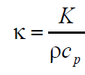

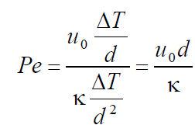
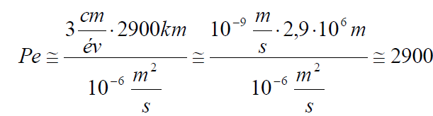
Radiális hőmérséklet eloszlás a köpenyben
Hőtranszport egyenlet egyik alakja:
ahol ρ, c_{p} és K a folyadék sűrűsége, fajhője és hővezető-képessége, míg T és u a hőmérsékletet és az áramlási sebességet jelöli
Kondukció
Advekció
egydimenziós változata miután leosztottunk a ρ c_{p} taggal
ahol w és z a vertikális sebesség és a mélység, valamint κ a köpeny hődiffuzivitása
A hőtranszport egyenlet alapján az advekció (hőszállítás) és a kondukció (hővezetés) nagyságának aránya kifejezhető a tag nagyságát, dimenzióját meghatározó mennyiségek hányadosaként. Ezt a dimenziótlan számot Péclet-számnak nevezik
Termikus hattáréteg!!
Milyen folyamatok zajlanak a Földköpenyben?
25/17

Slide 18
Köpeny oszlopok
Köpenyoszlopok
Évtizedekig csupán numerikusan, vagy laboratóriumi körülmények között lehetett tanulmányozni
XX. század utolsó évtizedében születtek olyan tomografikus eredmények, melyek már bizonyítékul szolgálhattak
Tipikusan Izland és Hawaii alatt sikerült kimutatni meggyőzésre/elgondolkodásra alkalmas negatív szeizmikus anomáliát a klasszikus, vagy a diffrakció szeizmikus tomográfia segítségével.
Az áttörést a véges frekvenciás szeizmikus tomográfia (finite frequency seismic tomography)
(Galsa, 2018)
belső termikus határréteg
„második asztenoszféra”
(Galsa, 2018)
Milyen folyamatok zajlanak a Földköpenyben?
25/18

Slide 19
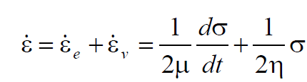
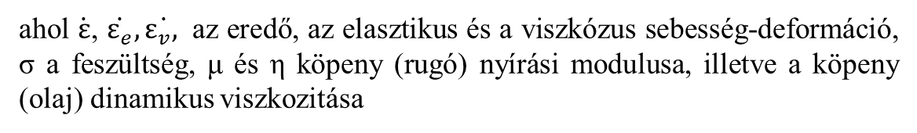
Szilárd, de folyik? Akkor most hogyan is van ez…?
Földköpeny, mint viszkoelasztikus közeg…
A szeizmológia eredményeire alapozva — nevezetesen, hogy a köpenyben mind longitudinális, P, mind transzverzális S hullámok terjednek — kijelenthetjük, hogy a köpeny szilárd. Ugyanakkor, ha a köpenyanyag viszkozitással jellemezhető, ráadásul abban termikus konvekció zajlik, akkor folyadéknak kell lennie. Hogyan békíthetjük ki, ezen két ellentmondó állítást?
A köpeny rövid idejű behatásokra rugalmasan, elasztikusan reagál. Ilyen rövid karakterisztikus feszültségeket okoznak például a szeizmikus hullámok (~10–60 s periódusidő), a Föld sajátrezgései (perc–óra), árapályjelenségek (12–24 óra), a Föld keringésével kapcsolatos feszültségek (éves). Hosszú karakteresztikus idejű feszültségekre azonban a köpeny viszkózus deformációval reagál, mint például a jégkorszak utáni felszínemelkedésre, vagy a köpenykonvekcióra. Az ilyen testet viszkoelasztikusnak nevezzük, és deformációja leírható az ún. Maxwell-féle viszkoelasztikus modellel
A Maxwell-féle viszkoelasztikus modell tulajdonképpen egy sorba kötött rugó, mely a gyors feszültségek hatására rugalmas deformációt okoz, illetve egy olajcsillapító, mely a lassú feszültségek okozta folyadékszerű deformációjáért felelős
ahol $\dot{ε}$, $\dot{ε_{e}},\dot{ε_{v}, }$ az eredő, az elasztikus és a viszkózus sebesség-deformáció, σ a feszültség, μ és η köpeny (rugó) nyírási modulusa, illetve a köpeny (olaj) dinamikus viszkozitása
Reológia: feszültség vs deformáció sebesség
Milyen folyamatok zajlanak a Földköpenyben?
25/19

Slide 20
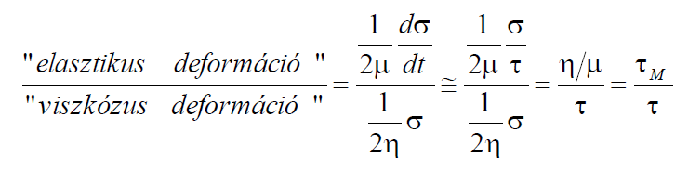



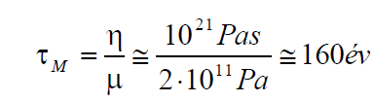
Szilárd, de folyik? Akkor most hogyan is van ez…?
ahol τ a feszültség karakterisztikus ideje
Maxwell-féle karakterisztikus időnek nevezni, mely a közegre jellemző érték. Amennyiben
elasztikus deformáció dominál
viszkózus deformáció dominál
Milyen folyamatok zajlanak a Földköpenyben?
25/20

Slide 21
Szilárd, de folyik? Akkor most hogyan is van ez…?
Oké, már értjük miért folyik a köpeny, de hogyan folyik…?
A creep folyás, mint viszkózus deformáció
Gordon (1965) megállapította, hogy a termikusan aktivált szilárd anyag (azaz olyan anyag, melynek hőmérséklete megközelíti, de nem éri el az olvadáspontot, mint amilyen a köpeny is) geológiai időskálán már kis feszültségek hatására is folyadékszerű viselkedést mutat. Ez a deformáció, az ún. creep folyás (creep flow/deformation), mely a kristályhibákon keresztül történik.
ponthibák (point defects),
vonalhibák (line defects),
síkhibák (plane defects),
diffúziós folyás (diffusion creep) a ponthibák terjedésén keresztül
extra atom
vakancia (atomhiány)
A diszlokációs folyás (dislocation creep) a vonalhibák terjedésén keresztül
éldiszlokációt (edge dislocation) és a
csavardiszlokációt (screw dislocation)
Milyen folyamatok zajlanak a Földköpenyben?
25/21

Slide 22


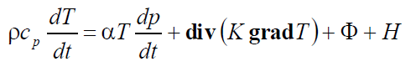

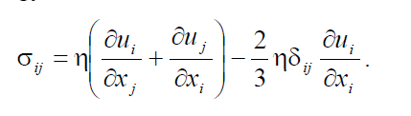
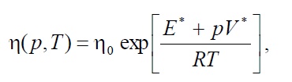

Termikus köpenykonvekció alapegyenletei
Tömegmegmaradást biztosító KONTINUITÁSI egyenlet
Habár a termikus konvekció jelenségének kvalitatív megértése valóban nem túl bonyolult, ugyanakkor annak kvantitatív, egzakt fizikai leírása meglehetősen komplex. A termikus konvekció jelenségét három megmaradási egyenletből álló parciális differenciálegyenlet-rendszer írja le, így
a kontinuitási egyenlet, mely a tömegmegmaradást biztosítja,
a Navier–Stokes-egyenlet, mely az impulzus megmaradásáért felelős, valamint
a hőtranszport egyenlet, mely az energiamegmaradás egyik formája.
Impulzusmegmaradást biztosító Navier-Stokes egyenlet
Energiamegmaradást biztosító hőtranszport egyenlet
Állapotegyenlet
Köpenyanyag reológiája a deviatórikus feszültségtenzoron keresztül épül az egyenletekbe
Arrhenius-törvény
Ezt még numerikusan sem lehet megoldani mert annyira bonyolult! → Közelítő egyenletek (dimenziótlan egyenletek)! → Boussinesq-approximáció!
Viszkózus disszipáció
Milyen folyamatok zajlanak a Földköpenyben?
25/22

Slide 23
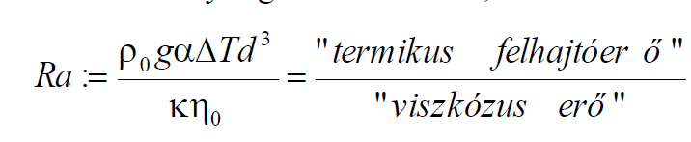
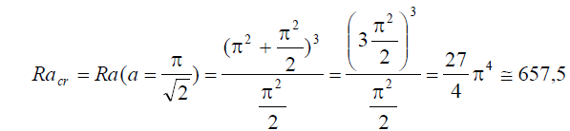
Rayleigh–Bénard-probléma
Milyen folyamatok zajlanak a Földköpenyben?
25/23

Slide 24
Rayleigh–Bénard-probléma
A hőmérsékleteloszlás pillanatképe egy háromdimenziós, erősen időfüggő termikus konvekció esetén, Ra=5∙106, H=10 és a viszkozitás exponenciálisan 100-szorosára növekszik a modelldoboz tetejétől az aljáig. (a) Perspektivikus kép egy meleg (T=0,6) és egy hideg (T=0,25) izotermafelülettel. A hőmérsékleteloszlás (b) horizontális metszete a modelldoboz félmélységében és (c) vertikális metszete az x=0 síkban (Galsa 2003).
A hőmérsékleteloszlás pillanatképe egy gömbhéj alakú modelltartományon. (a) A meleg izoterma (piros) az átlaghőmérsékletnél 110 K-nel melegebb pontokat köti össze. (b) A hideg izoterma (kék) az átlaghőmérsékletnél 110 K-nel hidegebb pontokat köti össze (Tackley et al. 1993).
Milyen folyamatok zajlanak a Földköpenyben?
25/24

Slide 25
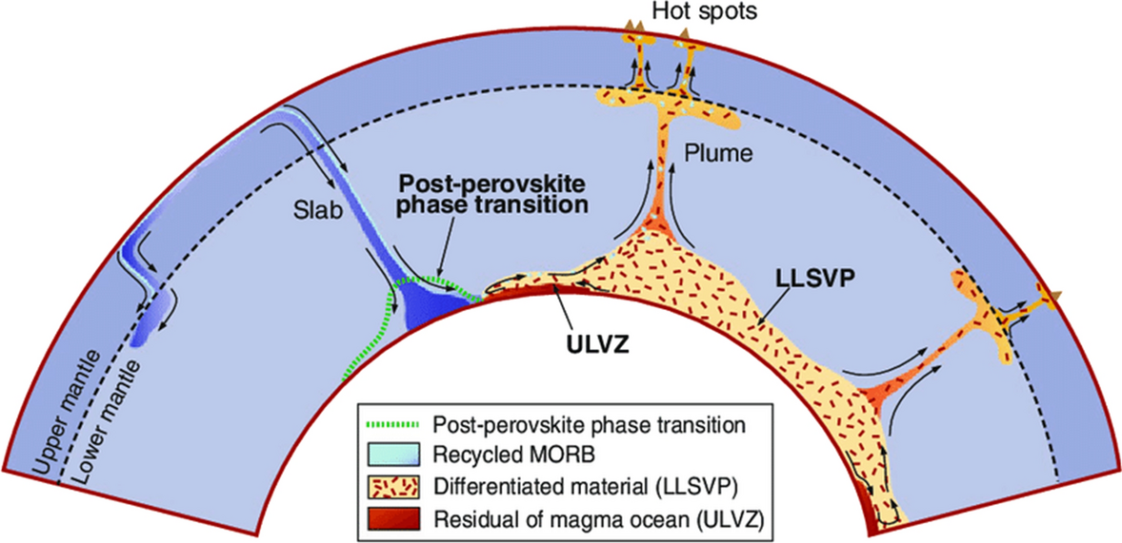
Összefoglalás
Korábbi elképzelés
Mai tudásunk szerint
https://link.springer.com/article/10.1007/s10712-021-09684-y
Milyen folyamatok zajlanak a Földköpenyben?
25/25

Slide 26
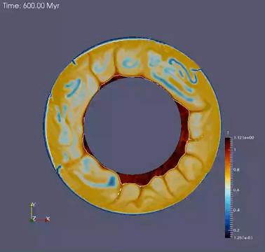
https://qubit.hu/2024/09/02/tele-lehet-a-foldkopeny-melye-kulonos-rengeshullamokat-lassito-regiokkal
Köszönöm a figyelmet
https://link.springer.com/article/10.1007/s10712-021-09684-y

Slide 27
Hasznos olvasmányok:
Áramlások a Földköpenyben:
https://gali.web.elte.hu/page-1.html
Galsa Attila (2018) Földi áramlások fizikája:
chrome-extension://efaidnbmnnnibpcajpcglclefindmkaj/https://gali.web.elte.hu/assets/f%c3%b6ldi-%c3%a1raml%c3%a1sok-fizk%c3%a1ja.pdf
Tele lehet a földköpeny mélye különös, rengéshullámokat lassító régiókkal:
https://qubit.hu/2024/09/02/tele-lehet-a-foldkopeny-melye-kulonos-rengeshullamokat-lassito-regiokkal
Dehant, V., Campuzano, S.A., De Santis, A. et al. Structure, Materials and Processes in the Earth’s Core and Mantle. Surv Geophys 43, 263–302 (2022). https://doi.org/10.1007/s10712-021-09684-y:
https://link.springer.com/article/10.1007/s10712-021-09684-y#citeas

